Slide 1
PRINCIPALES DEMANDAS TECNOLÓGICAS EN LAS REDES SOCIALES
JORGE EDUARDO CASTRO CRUCES
2CM2

Slide 2
INTRODUCCIÓN
CON ESTA INVESTIGACIÓN SE PRETENDE DAR A CONOCER LAS PRINCIPALES DEMANDAS TECNOLÓGICAS QUE SE OFRECEN A TRAVÉS DE LAS REDES SOCIALES.
TAMBIÉN SE PRETENDE DAR UNA PEQUEÑA EXPLICACIÓN DE LA FORMA EN QUE LAS REDES SOCIALES INFLUYEN EN EL ESTILO DE VIDA DE LAS PERSONAS.

Slide 3
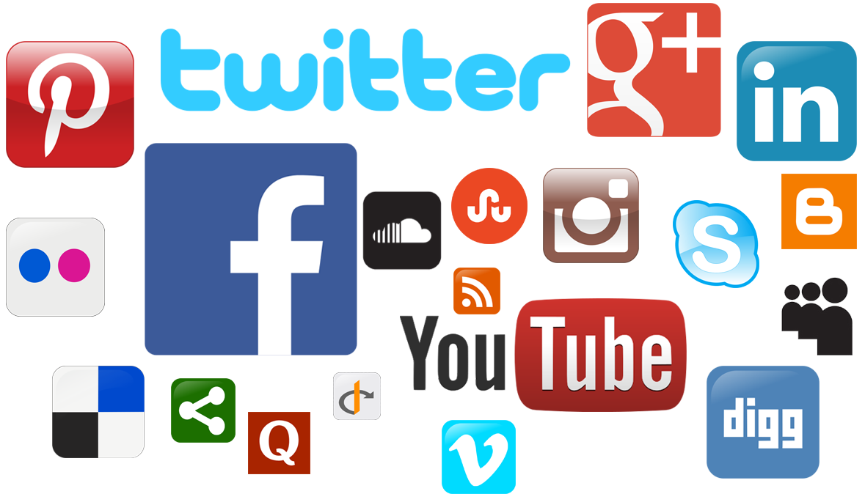
REDES SOCIALES
Redes sociales es un término originado en la comunicación.
Estas se refieren al conjunto de grupos, comunidades y organizaciones vinculados unos a otros a través de relaciones sociales.
Esto fue el resultado de la convergencia de los medios, la economía política de los mismos y el desarrollo de tecnologías, teniendo como objetivo la interacción de dos o más canales.

Slide 4
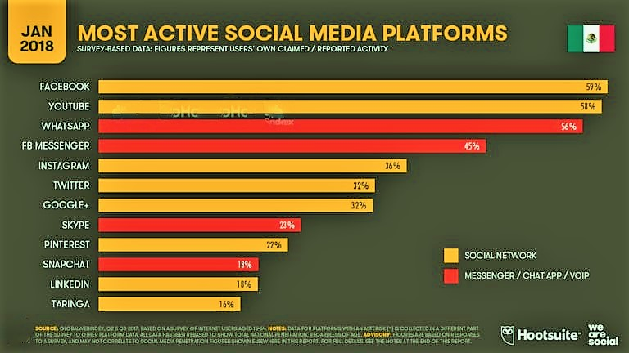

Slide 5
SEGÚN SU USO
Profesionales | Ciencia y educación
Uso profesional en general: Linkedin About.me Xing Viadeo | Científicas: Academia.edu ResearchGate (en inglés) Mendeley (en inglés) MethodSpace (en inglés)
Médicos: Sermo Esanum Doximity (en inglés) ResearchGate (en inglés)
Programadores: La Web del programador NotasWeb Domestika CoderWall Codepad

Slide 6
TENDENCIAS EN REDES SOCIALES
CONTENIDO CADA VEZ MÁS PERSONALIZADO PARA AUMENTAR EL NÚMERO DE VISITAS
REALIDAD VIRTUAL
AUGE DEL VÍDEO Y DEL LIVE STREAMING
PUBLICACIONES CON FECHA DE CADUCIDAD PARA OBTENER MÁS ALCANCE
INFLUENCERS
PUBLICACIONES PARA EL MÓVIL
LAS DIVERSAS REDES SE PARECERÁN CADA DÍA MAS
CHATBOTS
ENFOCADAS AL COMERCIO
CAMPAÑAS DE PAGO

Slide 7
PRINCIPALES DEMANDAS TECNOLÓGICAS
SMARTPHONES
EQUIPOS DE CÓMPUTO
GADGETS
VIDEOJUEGOS
ELECTRODOMÉSTICOS
EQUIPOS DE SONIDO
ACCESORIOS PARA PC
CONSOLAS DE VIDEOJUEGOS
EQUIPOS DE CONEXIÓN A INTERNET
VENTA DE AUTOMOVILES

Slide 8

INGRESOS QUE PERCIBEN LOS COMPRADORES
LOS CONSUMIDORES DE PRODUCTOS OFRECIDOS EN REDES SOCIALES, EN SU MAYORIA SON PERTENECIENTES A LA CLASE MEDIA ALTA, YA QUE CUENTAN CON LOS RECURSOS PARA ADQUIR LOS MISMOS.

Slide 9
Referencias electrónicas
https://www.internacionaldemarketing.com/blog/las-redes-sociales-mas-usadas-mexico-caracteristicas/
https://es.wikipedia.org/wiki/Redes_sociales_en_Internet
https://intertrafordigital.com/tendencias-redes-sociales-2018/

